Slide 1
PBK
首頁
狀態
設定
一切正常
L
R
6
L
R
CNC
RF

Slide 2
PBK
首頁
狀態
設定
一切正常
L
R
0
R
L
MAN
CNC
RF

Slide 3
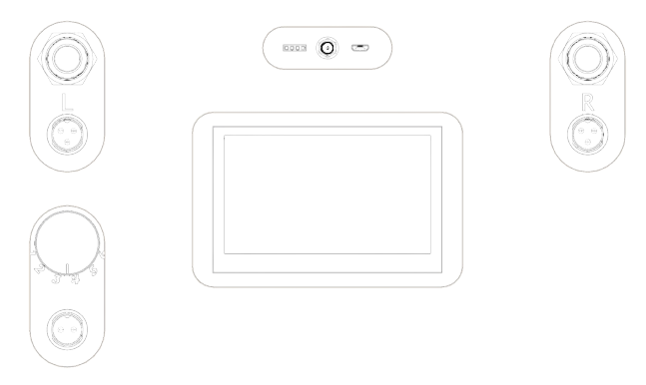

PBK
首頁
狀態
設定
一切正常
1
173 min
25
℃
ON
OFF
2
175 min
45
℃
25 %
0 %
3
180 min
25
℃
3
RF
未連接
4
192 min
30
℃
綁定 L
綁定 R
CNC
OFF
0 %
5
172 min
23
℃
6
192 min
42
℃
20 %
開機時長: 23 min

Slide 4


PBK
首頁
狀態
設定
一切正常
螢幕亮度
100%
最佳化亮度
開啟
RF 連接資訊
nRF24l01 | Channel = 1 | 2.4 GHz
RF 輸出綁定
< 上一頁
第 1 頁
下一頁 >

Slide 5
開啟
關閉

Slide 6



PBK
首頁
狀態
設定
一切正常
CNC 輸出綁定
手動輸出綁定
夾管筏自動釋放
關閉
自動釋放時長
10 s
氣泵過熱保護溫度
42
℃
< 上一頁
第 2 頁
下一頁 >

Slide 7


PBK
首頁
狀態
設定
一切正常
HMI 版本
2026 / 01 / 28 | v1
MCU 版本
2026 / 01 / 28 | v1
開源資訊
< 上一頁
第 3 頁
下一頁 >

Slide 8
PBK
首頁
狀態
設定

Slide 9
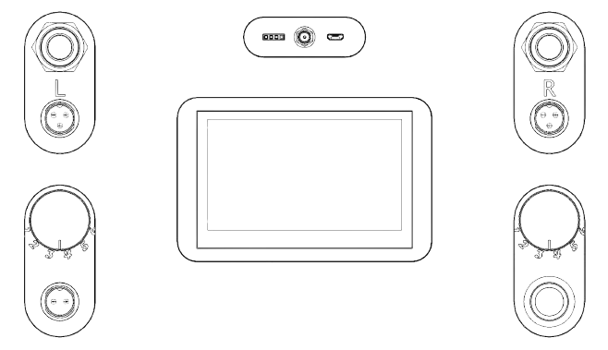
PBK
首頁
狀態
設定
RF
綁定
綁定
綁定
CNC
MAN
%
開機時長: min

Slide 10
PBK
首頁
狀態
設定
螢幕亮度
%
最佳化亮度
RF 連接資訊
RF 輸出綁定
L
R
< 上一頁
第 1 頁
下一頁 >

Slide 11
PBK
首頁
狀態
設定
CNC 輸出綁定
L
R
手動輸出綁定
L
R
夾管筏自動釋放
自動釋放時長
s
氣泵過熱保護溫度
℃
< 上一頁
第 2 頁
下一頁 >

Slide 12
PBK
首頁
狀態
設定
HMI 版本
MCU 版本
開源資訊
< 上一頁
第 3 頁
下一頁 >

Slide 13
L
R
0
R
L
MAN
CNC
RF

Slide 14
L
R
1
R
L
MAN
CNC
RF

Slide 15
2
R
L
MAN
CNC
RF

Slide 16
3

Slide 17
4

Slide 18
5

Slide 19
6

Slide 20
0

Slide 21
1

Slide 22
2

Slide 23
3

Slide 24
4

Slide 25
5

Slide 26
6

